Slide 1
UNG THƯ QUANH BÓNG VATER
Nhóm sinh viên
Trần Văn Nhân
Nguyễn Đức Huy
Đinh Minh Thái
BV. Chợ Rẫy

Slide 2
NỘI DUNG
TỔNG QUAN
CHẨN ĐOÁN
1.LÂM SÀNG
2.CẬN LÂM SÀNG
PHÂN LOẠI GIAI ĐOẠN
ĐIỀU TRỊ
TIÊN LƯỢNG

Slide 3
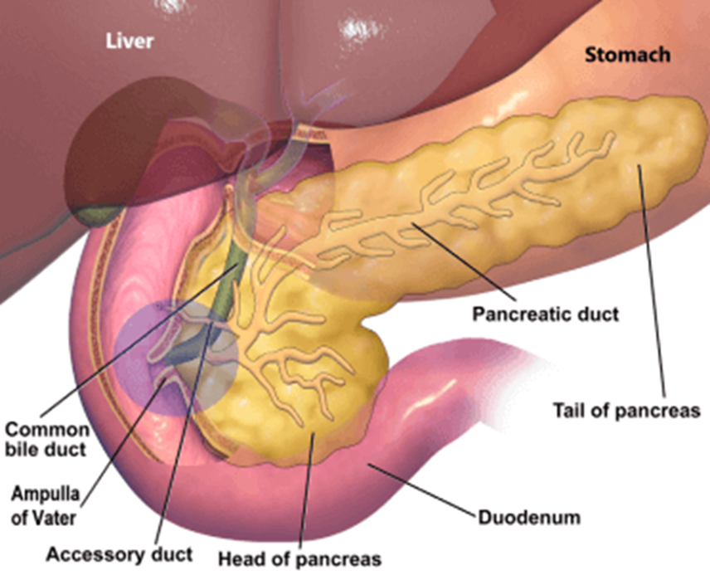
Tổng quan
Ung thư quanh bóng vater là tập hợp những tân sinh ác tính của vùng quanh bóng vater.
Vùng quanh bóng vater giới hạn trong bán kính 2cm quanh nhú tá lớn. Bao gồm đầu tụy, bóng vater, đoạn cuối OMC và tá tràng.
Có biểu hiện lâm sàng, chẩn đoán và điều trị giống nhau.

Slide 4


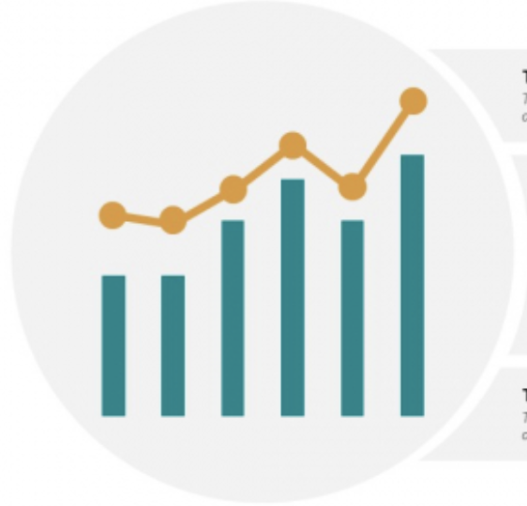
Tổng quan
Tuổi
Giới tính
Tần suất
Tăng theo tuổi (đa phần ở độ tuổi ≥ 60 tuổi )
Thường ở nam nhiều hơn nữ
1. Ung thư đầu tụy
2. Ung thư bóng vater
3. Ung thư đoạn cuối ống mật chủ
4. Ung thư tá tràng
Notes:
40-60%, 10-20%, 10%, 5-10%

Slide 5
Tổng quan
YẾU TỐ NGUY CƠ
01
02
03
Ung thư bóng vater và ung thư tá tràng
Ung thư đầu tuỵ
Ung thư đoạn cuối OMC
Yếu tố di truyền: hội chứng ung thư di truyền
Yếu tố môi trường: hút thuốc lá, béo phì, đái tháo đường, viêm tụy mạn
Hội chứng đa polyp có tính di truyền
Viêm xơ hóa đường mật.
Nang ống mật chủ
Sỏi mật
Hội chứng ruột kích thích
Notes:
Hội chứng ung thư di truyền: UT đại trực tràng di truyền không đa polyp, ung thư vú có mang đột biến gen BRCA2.

Slide 6
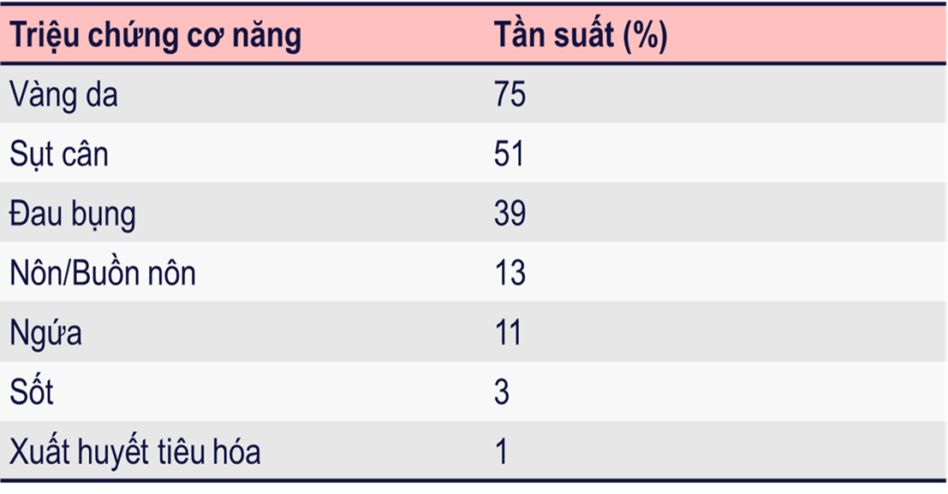
Chẩn đoán
1.LÂM SÀNG : TRIỆU CHỨNG CƠ NĂNG
Không có triệu chứng đặc hiệu
Tùy theo vị trí tổn thương => triệu chứng của xâm lấn, chèn ép cấu trúc lân cận
Notes:
25 % BN còn lại k vàng da vì vị trí u k chèn ép OMC hoặc u chưa chèn ép OMC
Sụt cân k chủ ý, có ý nghĩa
Đau bụng mơ hồ vùng trên rốn lan sau lưng
Ngứa trong vàng da tắc mật: Việc ứ đọng mật sẽ làm tăng acid mật trong máu. Nó sẽ kích thích các đầu dây thần kinh dưới da gây ngứa.

Slide 7
Chẩn đoán
1.LÂM SÀNG : TRIỆU CHỨNG THỰC THỂ
Da niêm vàng, vết cào gãi ở da
Túi mật to
Sờ được nốt ở gan
Hạch thượng đòn (Virchow), nốt di căn vùng quanh rốn (sister Mary Joseph), di căn tiểu khung khi thăm khám trực tràng (mảng Blumer)

Slide 8
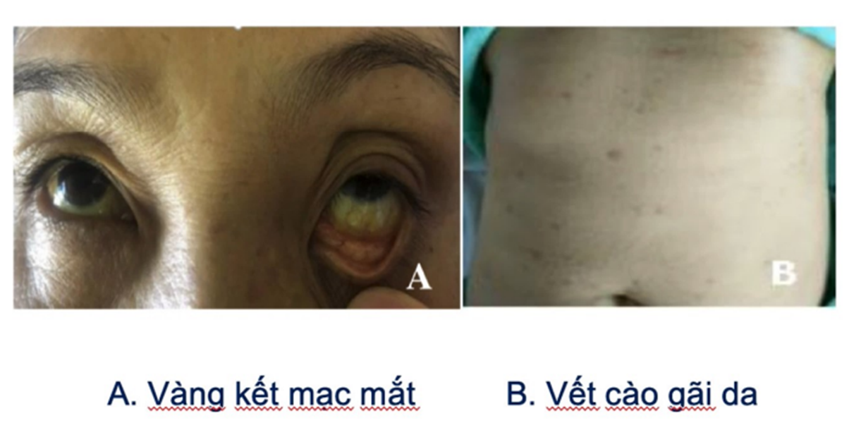
Chẩn đoán
1.LÂM SÀNG : TRIỆU CHỨNG THỰC THỂ

Slide 9
Chẩn đoán
1.LÂM SÀNG :
Hội chứng vàng da tắc mật: kết mạc mắt vàng, sang thương da do cào gãi,..
Túi mật to sờ thấy và không đau: định luật Courvoisier.
Triệu chứng của di căn:
Sờ được nốt ở gan
Hạch thượng đòn (Virchow), nốt di căn vùng quanh rốn (sister Mary Joseph), di căn tiểu khung khi thăm khám trực tràng (mảng Blumer)
Notes:
Courvoisier: nhạy 25-55%, đặc hiệu 83-90%
Định luật Courvoisier ( hội chứng Courvoisier, dấu hiệu Courvoisier – Terrier ) cho rằng sự hiện diện của một túi mật to ấn chẩn được không đau và kèm theo vàng da nhẹ (nguyên nhân không phải là sỏi mật) có thể là một biểu hiện của tắc OMC bởi ung thư thường là ung thư đầu tụy tạng.
Khối u gây cản trở ống mật chủ dẫn đến một túi mật dãn rộng. Ngược lại, sỏi túi mật cản trở sự lưu thông mật không dẫn đến một túi mật dãn rộng mà thường là túi mật hóa sẹo (tức là xơ hóa ) sau đó mới có tình trạng dãn rộng.
Trường hợp ngoại lệ của định luật Courvoisier ngụ ý rằng sỏi mà gây ra vàng da và không đau , sờ thấy túi mật, điển hình sỏi túi mật hình thành chậm và từ đó cho phép thời gian để túi mật để trở nên mềm và viên sỏi di chuyển xuống và kẹt cấp tính
Sỏi rơi xuống và kẹt ở bóng Vater
Sỏi rơi xuống và kẹt ở ngã ba ống gan chung và ống túi mật
Dấu Courvoisier-Terrier: đưa tay vào cạnh bờ dưới xương sườn, nhận thấy 1 khối dạng túi di chuyển theo nhịp hô hấp — > Luật Courvoisier-Terrier : vàng da tắc mật + dấu Courvoisier.

Slide 10
Chẩn đoán
1.LÂM SÀNG :
- U đầu tụy: đau mơ hồ, tăng về đêm và rối loạn tiêu hóa là biểu hiện đầu tiên, sau đó xuất hiện vàng da khi u lớn chèn ép đường mật, có thể có HC tắc đường thoát dạ dày, khám sờ thấy u.
- U bóng vater: vàng da sớm, từng đợt, tái phát, đợt sau nhiều hơn đợt trước kèm XHTH , triệu chứng thiếu máu mạn
- U đoạn cuối OMC: Biểu hiện đầu tiên vàng da, vàng mắt xuất hiện từ từ, không cảm giác đau Tổn thương nhỏ Không có triệu chứng thiếu máu
- U tá tràng: gây vàng da thì thường u lớn, khi đó BN có biểu hiện XHTH thiếu máu mạn, và HC tắc đường thoát đạ dày, khám sờ thấy u.
Notes:
Tuy các u quanh bóng vater không thể phân biệt rạch ròi trên lâm sàng, tuy nhiên có thể gợi ý qua bệnh cảnh của từng bệnh

Slide 11



Chẩn đoán
XN máu và sinh hóa:
- Billirubin TP/TT, ALP, AST, ALT
- Chức năng đông máu
- Đánh giá dinh dưỡng: albumin máu,pre-albumin máu, ion đồ, công thức máu
- Viêm đường mật: Bạch cầu, CRP.
- Amylase, lipase máu (nếu có đau thượng vị).
2.CẬN LÂM SÀNG
Hình ảnh học:
Siêu âm bụng
CT bụng có cản quang
Chụp mật tụy ngược dòng qua nội soi (ERCP)
Chụp cộng hưởng từ mật tụy (MRCP)
Chụp đường mật xuyên gan qua da (PTC)
Siêu âm nội soi (EUS)
PET/CT
Marker ung thư: CA19-9, CEA
Notes:
Khi nghi ngờ u quanh bóng vater, để chẩn đoán xác định chúng ta cần các cận lâm sàng, trong đó, có vai trò quan trọng là các CLS hình ảnh
Các XN máu sinh hóa có vai trò đánh giá biến chứng, các marker UT có vai trờ tiên lượng và theo dõi

Slide 12
Chẩn đoán
2.CẬN LÂM SÀNG : MAKER CA19-9
Tăng trong 75% trường hợp ung thư quanh bóng Vater.
Độ nhạy và độ đặc hiệu cao hơn CEA
CA 19–9 # 37 IU/L: Se 81%, Sp 90%, PPV 72%
CA 19–9 > 100IU/L : Se 68%, Sp 98%, PPV 97%, NPV 89%
Tuy nhiên độ nhạy rất thấp khi u nhỏ, giai đoạn sớm
=> Không dùng để tầm soát
Vai trò chính: theo dõi và tiên lượng
Phan Minh Trí, Đỗ Đình Công, (2021), Bệnh học ngoại khoa tiêu hoá, Trường Đại học Y dược TPHCM, tr. 321-330
Notes:
Cũng tăng trong các bệnh lành tính khác của tụy, gan và đường mật .10% dân số không sản xuất CA 19.9 do thiếu kháng nguyên Lewis
CA 19-9 dùng để làm baseline theo dõi nên đo khi đã giải áp đường mật và bilirubin về lại bình thường
+CA 19-9 trở về gần bình thường sau phẫu thuật 2 tuần
+CA 19-9 gia tăng trở lại khi u tái phát
Theo Marius và Reitz: 85xCEA + CA 19-9 > 845 => giảm tiên lượng sống còn sau mổ.

Slide 13
Chẩn đoán
2.CẬN LÂM SÀNG : SINH HÓA
*Khi có tình trạng vàng da tắc mật
- Bilirubin TP tăng ưu thế TT
- ALP tăng
- AST, ALT tăng nhẹ - trung bình
Trở về gần bình thường sau khi giải quyết tắc mật hiệu quả
*Tắc mật lâu ngày
=> Kém hấp thu vitamin K => PT, INR kéo dài
=> Suy dinh dưỡng => Giảm pre-abulmin, albumin máu
* K quanh bóng vater xâm lấn vào tá tràng gây chảy máu
=> CTM biểu hiện thiếu máu đẳng sắc, đẳng bào
Phan Minh Trí, Đỗ Đình Công, (2021), Bệnh học ngoại khoa tiêu hoá, Trường Đại học Y dược TPHCM, tr. 321-330
Notes:
Đánh giá SDD sớm nhất và chính xác dựa vào pre-albumin máu. Bình thường 10-20mg%

Slide 14
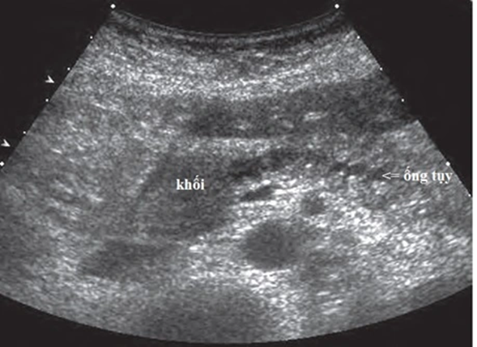
Chẩn đoán
2.CẬN LÂM SÀNG : HÌNH ẢNH HỌC
SIÊU ÂM BỤNG
Độ nhạy khoảng 25% trong phát hiện U quanh bóng Vater
Độ nhạy cao hơn với các u lớn (> 3cm)
Siêu âm ghi nhận: dãn đường mật, nốt di căn gan, dịch báng,…
Siêu âm bụng thường là cận lâm sàng đầu tay trong tiếp cận bệnh nhân.
Nhận xét:
Độ nhạy không cao
Chỉ đánh giá được các dấu hiệu gián tiếp.
Phan Minh Trí, Đỗ Đình Công, (2021), Bệnh học ngoại khoa tiêu hoá, Trường Đại học Y dược TPHCM, tr. 321-330
Notes:
Cận lâm sàng đầu tay khi nghi ngờ u quanh bóng vater là siêu âm bụng tính sẵn có dễ thực hiện, tuy nhiên độ nhạy trong trực tiếp nhìn thấy u không cao, độ nhạy cao hơn với các u lớn. Ngoài ra SA âm có thể thấy dấu hiệu gián tiếp của u là giãn đường mật trong và ngoài gan. Khi nghi ngờ u quanh bóng vater, dù kết quả SA trả lời thấy hay không thấy u, CT bụng cản quang là cận lâm sàng tiếp theo được KC sử dụng, CT giúp chẩn đoán có u hay không và giúp trả lời u cơ quan nào.
uptodate 2022 Khuyen cao có thể dùng CT đầu tay khi BN đau tv, sụt cân và không có vàng da
Ung thư biểu mô ống tụy. Ảnh siêu âm ngang vùng thượng vị cho thấy khối giảm âm ở vùng đầu tụy, ống tụy bị giãn (chú ý ống tụy giãn hình chuỗi hạt).

Slide 15
Chẩn đoán
2.CẬN LÂM SÀNG : HÌNH ẢNH HỌC
CT SCAN BỤNG CHẬU CÓ CẢN QUANG
Trực tiếp phát hiện u quanh bóng vater
Trong u tụy: Độ nhạy 98%: u ≥ 2 cm, 68-77%: u<2cm
Có thể phân biệt được u dạng nang hoặc u thần kinh nội tiết khác ở tụy
Giá trị CT SCAN
Phát hiện u và mức độ xâm lấn u: Se 80 – 94%
Di căn hạch: Se 0 – 74%
Di căn xa: Se 56%
Định vị sinh thiết trước mổ

Slide 16
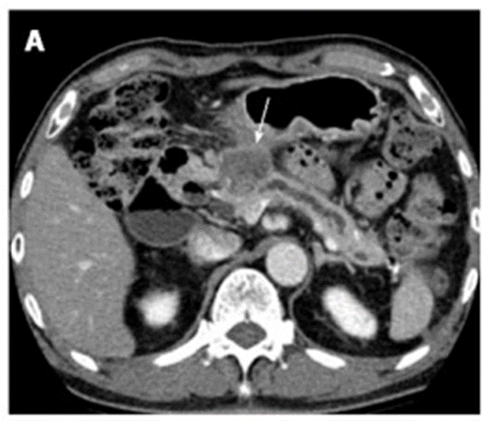
Chẩn đoán
2.CẬN LÂM SÀNG : HÌNH ẢNH HỌC
CT SCAN BỤNG CHẬU CÓ CẢN QUANG
a.Phát hiện u và mức độ xâm lấn u
Loại u | Hình ảnh CT scan
U đầu tuỵ | Phim không cản quang: đậm độ ngang nhu mô tuỵ Phim cản quang: Khối không đồng nhất, giảm đậm độ so với nhu mô xung quanh HA thứ phát: dãn ống tuỵ, dãn OMC
Phan Minh Trí, Đỗ Đình Công, (2021), Bệnh học ngoại khoa tiêu hoá, Trường Đại học Y dược TPHCM, tr. 321-330
Notes:
Phương pháp chụp: ngoài thì động mạch (15-30s sau tiêm cản quang), thì tĩnh mạch cửa (45s) → phase tuỵ: chụp sau tiêm cản quang 30-40s
Độ nhạy: 90 – 95 %

Slide 17
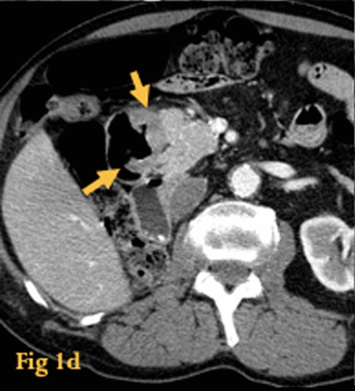
Chẩn đoán
2.CẬN LÂM SÀNG : HÌNH ẢNH HỌC
CT SCAN BỤNG CHẬU CÓ CẢN QUANG
a.Phát hiện u và mức độ xâm lấn u
Loại u | Hình ảnh CT scan
U tá tràng D2 | Hình ảnh hẹp, dạng vòng với bờ không đều, gây dãn tá tràng và dạ dày
Phan Minh Trí, Đỗ Đình Công, (2021), Bệnh học ngoại khoa tiêu hoá, Trường Đại học Y dược TPHCM, tr. 321-330

Slide 18
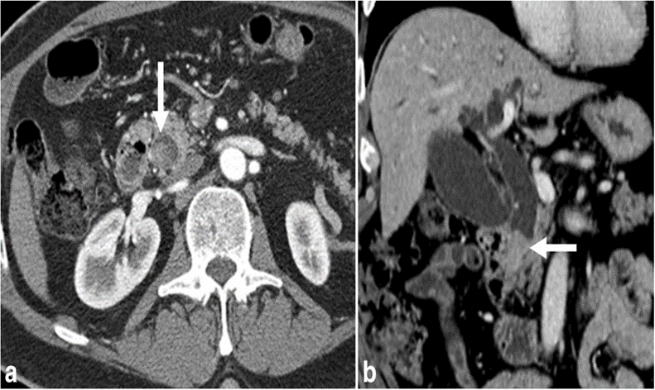
Chẩn đoán
2.CẬN LÂM SÀNG : HÌNH ẢNH HỌC
CT SCAN BỤNG CHẬU CÓ CẢN QUANG
a.Phát hiện u và mức độ xâm lấn u
Loại u | Hình ảnh CT scan
U đoạn cuối OMC | Phim cản quang: Dày không đều và không đối xứng đoạn cuối OMC kèm với giãn đường mật trong gan, thành OMC tăng đậm độ so với nhu mô gan.
Phan Minh Trí, Đỗ Đình Công, (2021), Bệnh học ngoại khoa tiêu hoá, Trường Đại học Y dược TPHCM, tr. 321-330
Notes:
Trên hình b, mp trán, Thấy dấu hiệu cắt cụt đột ngột OMC, và tổn thương có đâm độ mô mềm tại vị trí này, hình a mặt cắt ngang của khối u tại vị trí cắt cụt OMC

Slide 19
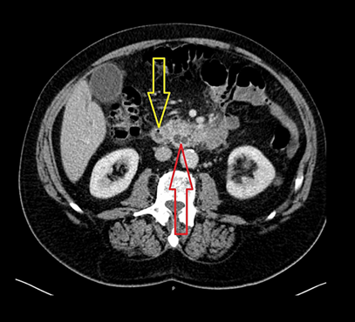
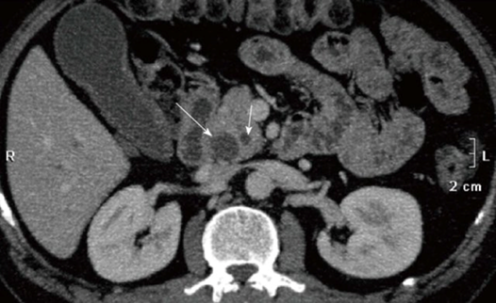
Chẩn đoán
2.CẬN LÂM SÀNG : HÌNH ẢNH HỌC
CT SCAN BỤNG CHẬU CÓ CẢN QUANG
a.Phát hiện u và mức độ xâm lấn u
Loại u | Hình ảnh CT scan
U bóng Vater | Phim cản quang: Khối giảm đậm độ chia thùy, hay thâm nhiễm. Hình ảnh ống đôi thường gặp (ống tuỵ chính và ống mật chủ dãn nằm cạnh nhau), thậm chí khi kích thước u nhỏ
Phan Minh Trí, Đỗ Đình Công, (2021), Bệnh học ngoại khoa tiêu hoá, Trường Đại học Y dược TPHCM, tr. 321-330

Slide 20
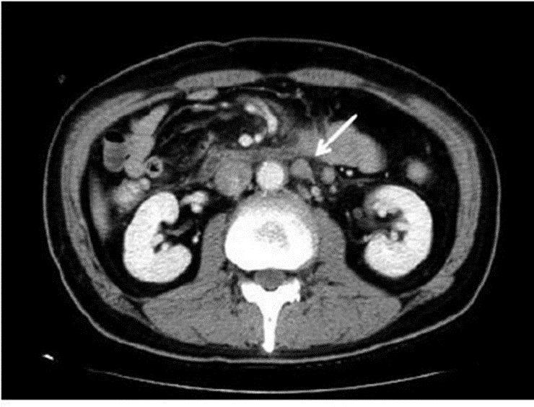
Chẩn đoán
2.CẬN LÂM SÀNG : HÌNH ẢNH HỌC
CT SCAN BỤNG CHẬU CÓ CẢN QUANG
b.Phát hiện di căn hạch:
Hạch di căn: đc xem là hạch di căn khi có 1 trong 3 đặc điểm sau đây:
Đường kính ≥ 1 cm
Hình ảnh hoại tử trung tâm bất kể kích thước (mất rốn hạch)
Hạch có đậm độ cao hơn nhu mô gan trong phim thì tĩnh mạch cửa
Phan Minh Trí, Đỗ Đình Công, (2021), Bệnh học ngoại khoa tiêu hoá, Trường Đại học Y dược TPHCM, tr. 321-330

Slide 21
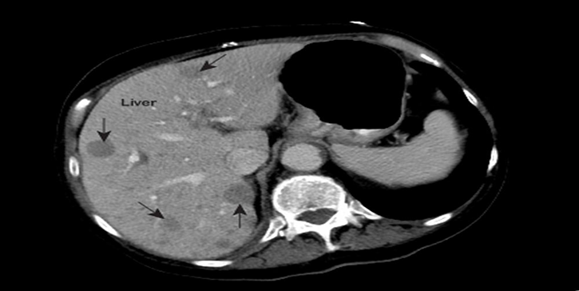
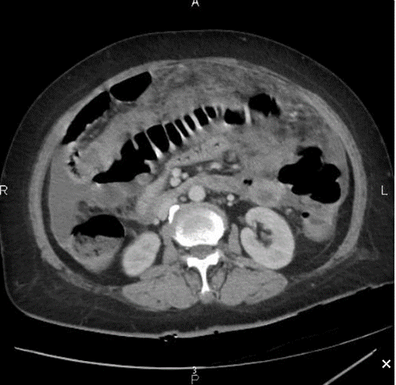
Chẩn đoán
2.CẬN LÂM SÀNG : HÌNH ẢNH HỌC
CT SCAN BỤNG CHẬU CÓ CẢN QUANG
c. Đánh giá di căn xa:
Di căn gan: khối đậm độ thấp thì TM, hình ảnh tăng quang viền
Di căn phúc mạc: phúc mạc dày lên và tăng ngấm thuốc; mạc treo bện xoắn thành đám, dày hình sao, hình nếp gấp hoặc thành đám lớn; các nốt hoặc các mảng/dải tỷ trọng mô mềm; hình ảnh bánh mạc nối; thành ruột dày lên và có tổn thương dạng nốt
European Society of Radiology (ESR). (2013). CT and PET-CT findings of peritoneal carcinomatosis.

Slide 22
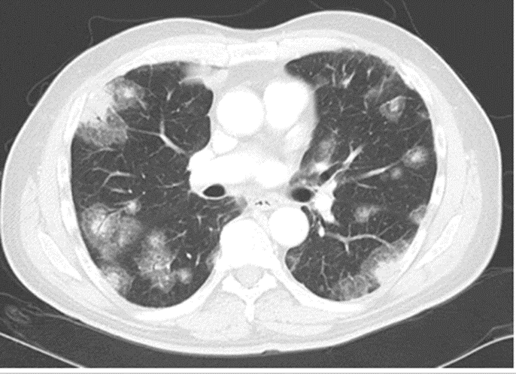
Chẩn đoán
2.CẬN LÂM SÀNG : HÌNH ẢNH HỌC
c.Đánh giá di căn xa :
CT SCAN NGỰC BỤNG CHẬU CÓ CẢN QUANG
Giúp đánh giá di căn hạch, gan, phúc mạc, phổi
Độ nhạy 88% và đặc hiệu 89% trong di căn gan
Độ nhạy thấp trong phát hiện di căn phúc mạc, nốt di căn nhỏ ở gan
NCCN khuyến cáo thực hiện thường quy
[1] Carlos Castillo. Clinical manifestations, diagnosis, and staging of exocrine pancreatic cancer. Uptodate 2022.
Notes:
Độ nhạy thấp trong di căn phúc mạc nên 1 số BN nguy cơ cao đc KC nội soi ổ bụng thám sát

Slide 23
Chẩn đoán
2.CẬN LÂM SÀNG : HÌNH ẢNH HỌC
CT SCAN BỤNG CHẬU CÓ CẢN QUANG
d.Đánh giá khả năng phẫu thuật:
Khả năng phẫu thuật | Động mạch | Tĩnh mạch
Cắt bỏ được | Không xâm lấn động mạch (ĐM thân tạng, ĐM MMTT, ĐM gan chung) | Không xâm lấn TM MMTT hay TMC, có xâm lấn nhưng chu vi tiếp xúc không liên tục < 180o
Bờ cắt còn tế bào ác tính (U giáp biên) | Xâm lấn ĐM gan chung nhưng không xâm lấn động mạch thân tạng. Xâm lấn ĐM MTTT ≤ 180o | Xâm lấn TM MTTT hay TMC > 180o, hay xâm lấn ≤ 180o kèm chu vi tiếp xúc không liên tục hay có huyết khối nhưng có thể cắt bỏ và tạo hình. Xâm lấn TM chủ dưới
Không cắt được | Di căn xa (bao gồm di căn nhóm hạch ngoài vùng) Xâm lấn ĐM MTTT > 180o Xâm lấn ĐM thân tạng > 180o Xâm lấn nhánh ĐM hỗng tràng đầu tiên | Không thể tạo hình TM MMTT hay TMC do u xâm lấn hay thuyến tắc. Xâm lấn hầu hết đoạn đầu của nhánh TM hỗng tràng đầu tiên.
(1) NCCN guidelines (2015), "Pancreatic adenocarcinoma". 2.2015
(2) Carlos Valls và các cộng sự. (2002), "Dual-Phase Helical CT of Pancreatic Adenocarcinoma", American Journal of Roentgenology. 178(4), tr. 821-826
(3) Daniel T. Pham và các cộng sự. (2009), "Evaluation of Periampullary Pathology With CT Volumetric Oblique Coronal Reformations", American Journal of Roentgenology. 193(3), tr. W202-W208
Notes:
* động mạch thân tạng, động mạch mạc treo tràng trên, động mạch gan chung
Tiêu chuẩn này sử dụng cho ung thư tụy, với các u khác quanh bóng vater hiện chưa có tiêu chuẩn chính thức nên vẫn sử dụng tiêu chuẩn của ung thư tụy PDAC

Slide 24
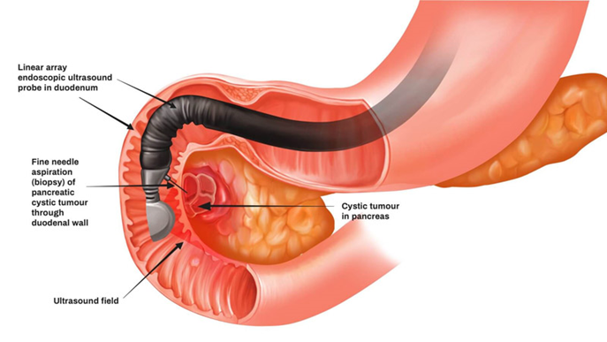
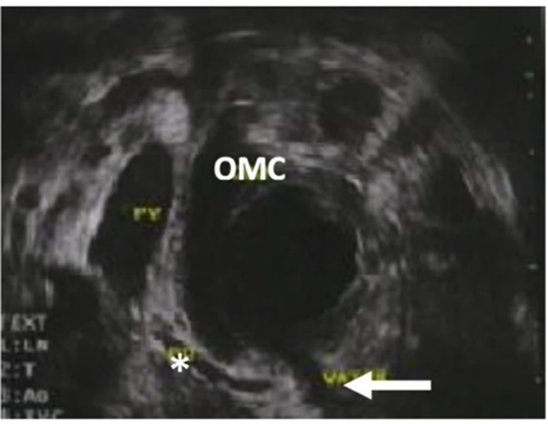
Chẩn đoán
2.CẬN LÂM SÀNG : HÌNH ẢNH HỌC
EUS
Ưu điểm
Đánh giá xâm lấn mạch máu, di căn hạch tốt hơn CT
Khảo sát được khối u dưới 2 cm mà CT scan có thể bỏ sót.
Có thể sinh thiết làm mô bệnh học trước mổ (EUS – FNA)
Hạn chế:
Phụ thuộc người thực hiện
Xâm lấn, nguy cơ gây biến chứng: chảy máu, thủng tá tràng, viêm tuỵ (0.1-1%)
EUS ghi nhận hẹp đoạn cuối OMC
Dấu * : ống tụy chính, Dấu mũi tên : bóng vater
Phan Minh Trí, Đỗ Đình Công, (2021), Bệnh học ngoại khoa tiêu hoá, Trường Đại học Y dược TPHCM, tr. 321-330
Notes:
SIÊU ÂM NỘI SOI - Endoscopic ultrasound
EUS: tốt hơn CT nhưng vì CT ngày nay độ chính xác khá cao, mặt khác, 45% ds có các biến thể giải phẫu động mạch gan và EUS phụ thuộc người làm nên trong ung thư tụy, EUS không được NCCN khuyến cáo sử dụng thường qui đánh giá giai đoạn cx như ko dùng để đánh giá xâm lấn mạch máu.

Slide 25
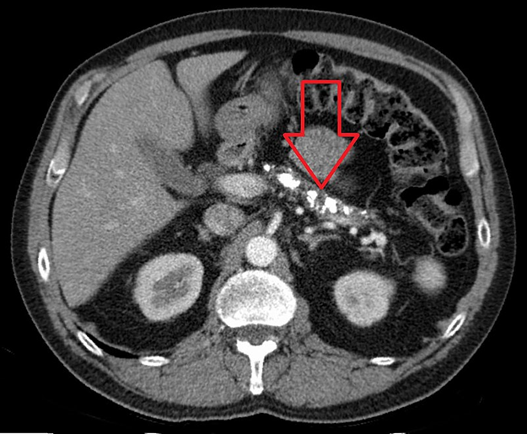
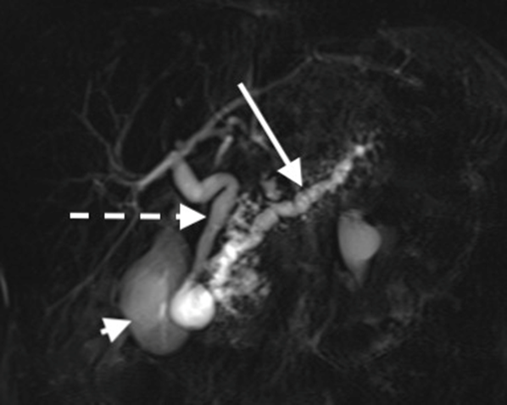
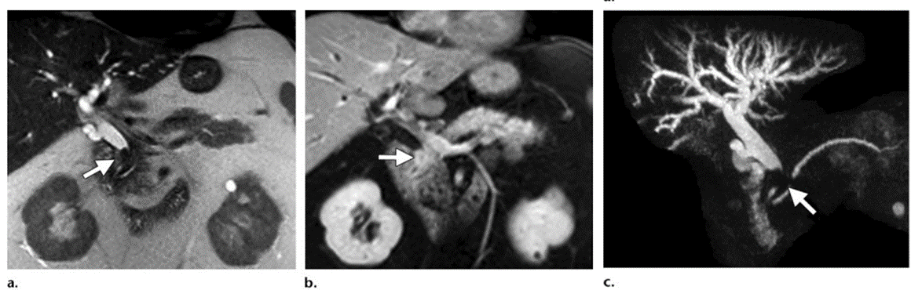
Chẩn đoán
2.CẬN LÂM SÀNG : HÌNH ẢNH HỌC
MRCP
Không xâm lấn, khảo sát cây đường mật, ống tụy và các mạch máu liên quan
Độ nhạy cao hơn so với CT Scan (đặc biệt là đối với những U < 2cm, u đoạn cuối Ống mật chủ)
Phân biệt viêm tụy mạn và ung thư tụy (hình ảnh ống tụy thông suốt )
Không xâm lấn so với ERCP => tránh được các biến chứng
Không thể thay thế ERCP trong chẩn đoán tế bào học.
Phan Minh Trí, Đỗ Đình Công, (2021), Bệnh học ngoại khoa tiêu hoá, Trường Đại học Y dược TPHCM, tr. 321-330
NCCN guidelines (2015), "Pancreatic adenocarcinoma". 2.2015
Notes:
CHỤP CỘNG HƯỞNG TỪ MẬT TUỴ - Magnetic Resonance Cholangiopancreatography
Hỗ trợ CT scan, khi:
+ Không thể thực hiện CT cản quang (NCCN 2021)
+ Nghi ngờ nhưng không thấy u trên CT.
=> chụp MRI
Mặc dù có một số chồng chéo tồn tại, nhưng nhìn chung sự hiện diện của một đoạn dài của ống mật chủ ngoài gan với bờ không đều và hẹp không đối xứng là dấu hiệu của ung thư đường mật, trong khi một đoạn ngắn với bờ đều và hẹp đối xứng cho thấy nguyên nhân lành tính.
Ung thư đoạn cuối OMC, Dấu hiệu cắt cụt có thể gặp trong sỏi và u OMC, lúc này chúng ta cần quan sát trên phim MRI để phân định.
Axial CT cho thấy nhiều vôi hóa trong tuyến tụy ở một bệnh nhân bị viêm tụy mãn tính. MRCP cho thấy hình ảnh ống tụy không thông suốt, ống tụy chính bị giãn (mũi tên đặc dài), ống mật chung giãn (mũi tên nét đứt) và túi mật (mũi tên đặc ngắn)

Slide 26
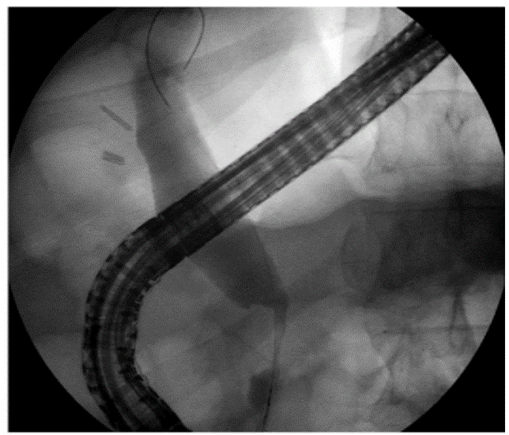
Chẩn đoán
2.CẬN LÂM SÀNG : HÌNH ẢNH HỌC
ERCP
Là phương tiện chẩn đoán:
Hữu ích khi có tắc nghẽn ống tụy nhưng không thấy U trên CT hay MRI
Sinh thiết tế bào học khi có thể (nhất là đối với u đoạn cuối OMC, u bóng Vater hay u tá tràng đều nên cần có GPB trước khi mổ)
Dấu hiệu: chít hẹp bất thường và dãn ở phần xa của ống tụy hay OMC
Là phương tiện điều trị: đặt Stent hoặc ống mũi mật giải áp đường mật
Hạn chế:
Không đánh giá được mức độ xâm lấn, di căn → cần kết hợp với phương tiện chẩn đoán hình ảnh khác
Phương tiện xâm lấn
Phan Minh Trí, Đỗ Đình Công, (2021), Bệnh học ngoại khoa tiêu hoá, Trường Đại học Y dược TPHCM, tr. 321-330
Notes:
NỘI SOI MẬT TUỴ NGƯỢC DÒNG - Endoscopic Retrograde Cholangio Pancreatography
ERCP không khuyến cáo trong sinh thiết u tụy và sử dụng trong u tụy khi cần đặt stent giải áp đường mật.

Slide 27
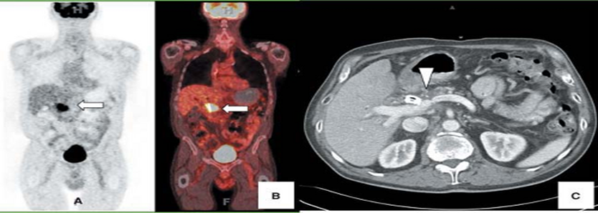
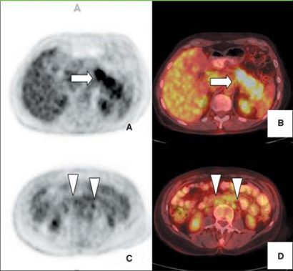
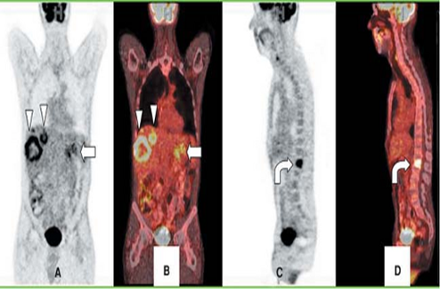
Chẩn đoán
2.CẬN LÂM SÀNG : HÌNH ẢNH HỌC
PET/CT
Đánh giá giai đoạn
Phát hiện di căn xa tốt hơn CT, MRI, EUS
Nhược điểm: chi phí, tính sẵn có
NCCN khuyến cáo chỉ dùng khi có nguy cơ cao:
U giáp biên
CA 19-9 trước mổ tăng cao đáng kể
Kích thước u nguyên phát lớn
PTC : gần như không còn được sử dụng
Phan Minh Trí, Đỗ Đình Công, (2021), Bệnh học ngoại khoa tiêu hoá, Trường Đại học Y dược TPHCM, tr. 321-330
Notes:
CHỤP ĐƯỜNG MẬT XUYÊN GAN QUA DA - Percutaneous transhepatic cholangiography (PTC)
Bất lợi:
Phương tiện xâm lấn,
Gây nhiều biến chứng: chảy máu, rò máu – đường mật
Không đánh giá được ống tuỵ
→ Gần như không còn được sử dụng

Slide 28
Chẩn đoán
2.CẬN LÂM SÀNG : SINH THIẾT U
a. EUS – FNA
b. ERCP
c. Nội soi tá tràng D2
d. Nội soi ổ bụng thám sát
e. Sinh thiết qua da

Slide 29
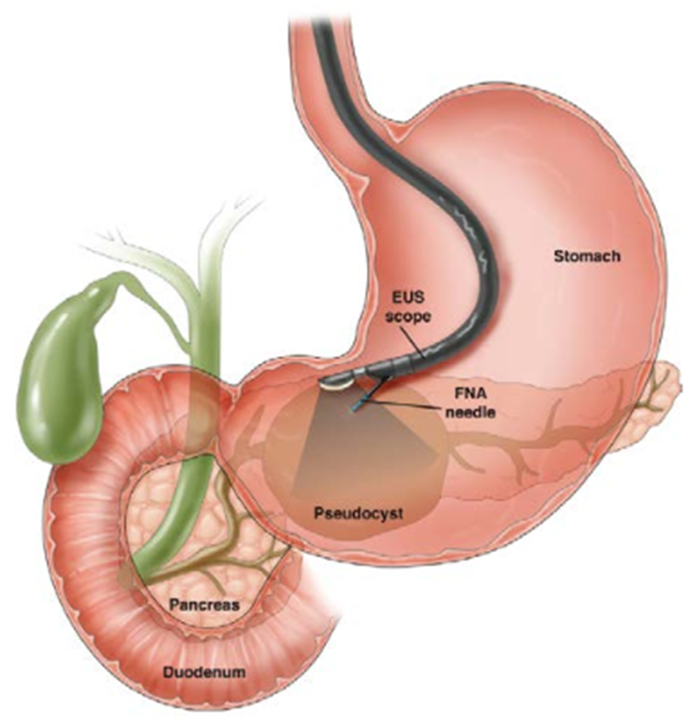
Chẩn đoán
2.CẬN LÂM SÀNG : SINH THIẾT U
a. EUS – FNA
FNA: chỉ làm được tế bào học.
Ít xâm lấn hơn ERCP
Vai trò trong những trường hợp u tụy mà không có tắc mật, cần phải có bằng chứng GPB trước mổ.
Se: 80-95% (u tuỵ) => 98.3% (u tuỵ không tắc mật) => 92.5% (TH kèm viêm tuỵ mạn)
M. Ducreux và các cộng sự. (2015), "Cancer of the pancreas: ESMO Clinical Practice Guidelines for diagnosis, treatment and follow-up†", Annals of Oncology. 26, tr. v56-v68
Phan Minh Trí, Đỗ Đình Công, (2021), Bệnh học ngoại khoa tiêu hoá, Trường Đại học Y dược TPHCM, tr. 321-330

Slide 30
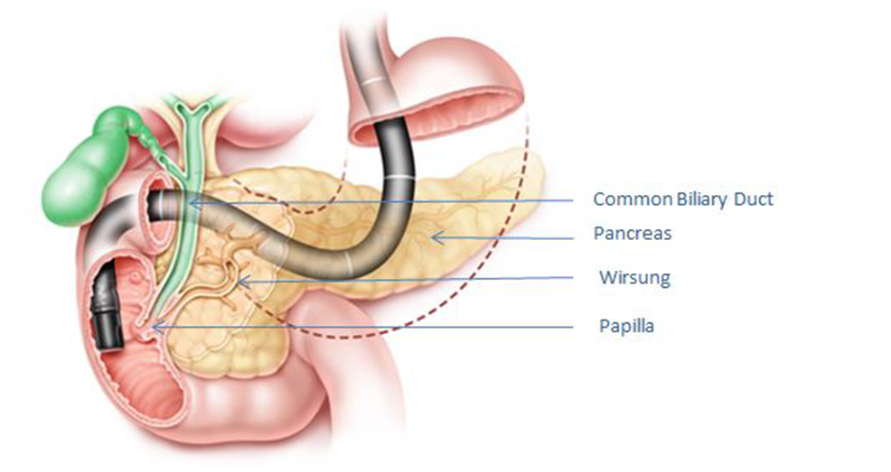
Chẩn đoán
2.CẬN LÂM SÀNG : SINH THIẾT U
b.ERCP
Ưu điểm
Sinh thiết làm GPB
Xâm lấn hơn EUS – FNA
Ưu tiên sử dụng khi có tắc mật kèm theo
Chống chỉ định
BN đã cắt dạ dày
BN có túi thừa tá tràng
Hẹp môn vị loét tá tràng xơ chai
Tắc mật hoàn toàn

Slide 31
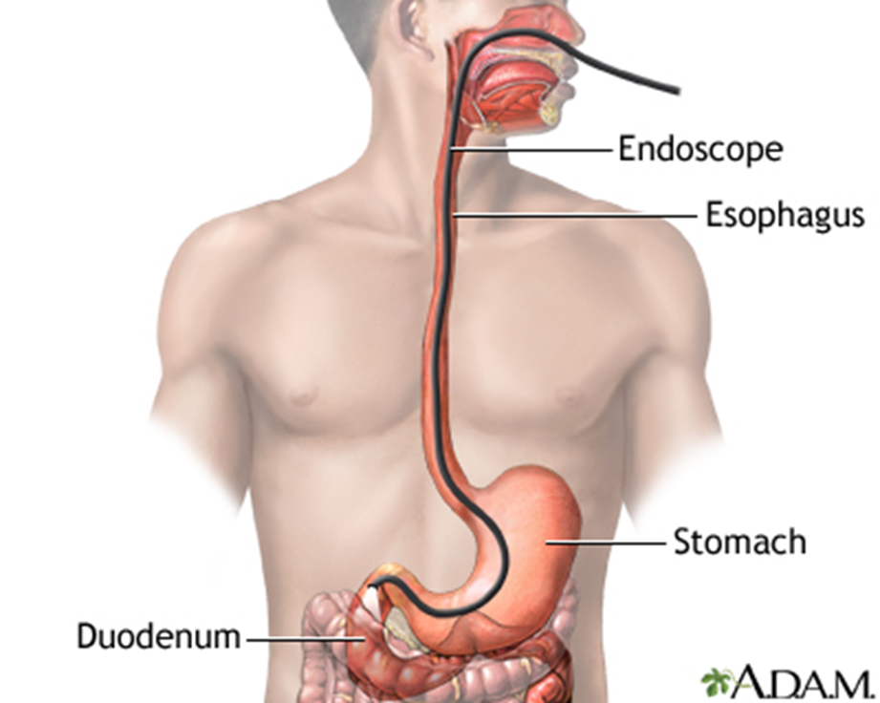
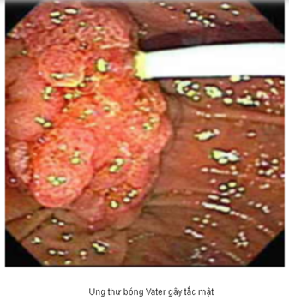
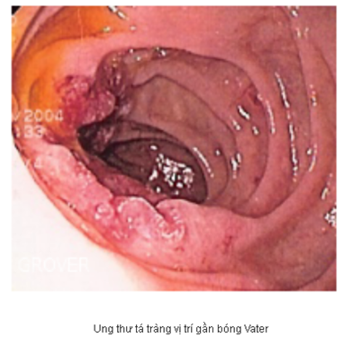
Chẩn đoán
2.CẬN LÂM SÀNG : SINH THIẾT U
c. NỘI SOI TÁ TRÀNG D2
Thường chỉ định để có thể phát hiện u tá tràng/u bóng Vater => sinh thiết luôn

Slide 32
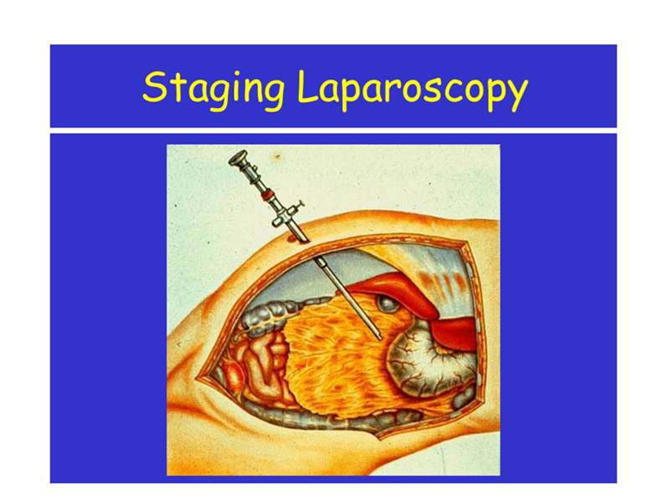
Chẩn đoán
2.CẬN LÂM SÀNG : SINH THIẾT U
d. NỘI SOI Ổ BỤNG THÁM SÁT
Thực hiện nội soi ổ bụng thám sát cho BN u quanh bóng Vater mang lại rất ít lợi ích (chỉ tránh được #2.3% phẫu thuật mở bụng không cần thiết).
Thực hiện nội soi ổ bụng thám sát được cân nhắc khi đã thực hiện EUS-FNA mà kết quả không rõ ràng.
Jeffrey Marks, MD (2022). Diagnostic staging laparoscopy: General principles for staging primary digestive malignancies. In: Wenliang C, ed. Uptodate. Waltham, Massachusetts.:Uptodate, 2022
Notes:
- Diagnostic staging laparoscopy (DSL)

Slide 33
Chẩn đoán
2.CẬN LÂM SÀNG : SINH THIẾT U
e. SINH THIẾT QUA DA
Không khả thi trường hợp u nằm sâu
Có khả năng gieo rắc qua đường chọc kim
=> Hiện nay ít được sử dụng
Notes:
dưới hướng dẫn SA hoặc CT
Sinh thiết qua da ít thực hiện do nguy cơ biến chứng chảy máu, nhiễm trùng, gieo rắc TB ung thư vào phúc mạc

Slide 34
Chẩn đoán
2.CẬN LÂM SÀNG : GPB
U có thể phẫu thuật : không bắt buộc có GPB trước mổ.
Khuyến cáo GPB trước mổ khi nghi ngờ bệnh lành tính :
Lâm sàng : trẻ tuổi, tiền căn dùng rượu, bệnh tự miễn khác
Hình ảnh học : ống tụy, đường mật hẹp nhiều vị trí
U giáp biên, u không thể cắt: bắt buộc có GPB để hướng dẫn điều trị
[1] Carlos Castillo. Clinical manifestations, diagnosis, and staging of exocrine pancreatic cancer. Uptodate 2022. [2] NCCN 2021
.
Notes:
đầu tụy

Slide 35
Phân giai đoạn ung thư

Slide 36
Phân giai đoạn ung thư
Ung thư đầu tụy
Tx | Không xác định được u nguyên phát
T0 | Không có bằng chứng u nguyên phát
Tis | Ung thư tại chỗ
T1 | Ung thư giới hạn trong tụy, đường kính <2cm
T2 | Ung thư giới hạn trong tụy, đường kính >2 và <4cm
T3 | Ung thư giới hạn trong tụy, đường kính >4cm
T4 | Ung thư xâm lấn ĐM thân tạng/ ĐM mạc treo tràng trên/ Đm gan chung
Nx | Hạch vùng không đánh giá được
N0 | Không di căn hạch vùng
N1 | 1 – 3 hạch vùng
N2 | Từ 4 hạch vùng trở lên
M0 | Không di căn xa
M1 | Có di căn xa
Giai đoạn | T | N | M
0 | Tis | N0 | M0
IA | T1 | N0 | M0
IB | T2 | N0 | M0
IIA | T3 | N0 | M0
IIB | T1, T2, T3 | N1 | M0
III | T1, T2 T4 | N2 Bất kì N | M0 M0
IV | Bất kì T | Bất kì N | M1

Slide 37
Phân giai đoạn ung thư
Ung thư bóng Vater
Tx | Không xác định được u nguyên phát
T0 | Không có bằng chứng u nguyên phát
Tis | Ung thư tại chỗ
T1a T1b | Ung thư khu trú tại bóng Vater/ cơ vòng Oddi U xâm lấn ngoài cơ vòng Oddi đến dưới niêm mạc tá tràng
T2 | U xâm lớp cơ niêm tá tràng
T3a T3b | U xâm lấn tụy (0.5cm) U xâm lấn tụy (hơn 0.5cm)/ ngoài nhu mô tụy/ thanh mạch tá tràng
T4 | Ung thư xâm lấn ĐM thân tạng/ ĐM mạc treo tràng trên/ Đm gan chung
Nx | Hạch vùng không đánh giá được
N0 | Không di căn hạch vùng
N1 | 1 – 3 hạch vùng
N2 | Từ 4 hạch vùng trở lên
M0 | Không di căn xa
M1 | Có di căn xa
Giai đoạn | T | N | M
0 | Tis | N0 | M0
IA | T1a | N0 | M0
IB | T1b, T2 | N0 | M0
IIA | T3a | N0 | M0
IIB | T3b | N0 | M0
IIIA | T1a, T1b, T2, T3a, T3b | N1 | M0
IIIB | T4 Bất kì T | Bất kì N N2 | M0 M0
IV | Bất kì T | Bất kì N | M1

Slide 38
Phân giai đoạn ung thư
Ung thư đoạn cuối OMC
Tx | Không xác định được u nguyên phát
T0 | Không có bằng chứng u nguyên phát
Tis | Ung thư tại chỗ
T1 | Ung thư xâm lấn thành ống OMC <5mm
T2 | Ung thư xâm lấn thành ống OMC 5 – 12mm
T3 | Ung thư xâm lấn thành ống OMC > 12mm
T4 | Ung thư xâm lấn ĐM thân tạng/ ĐM mạc treo tràng trên/ Đm gan chung
Nx | Hạch vùng không đánh giá được
N0 | Không di căn hạch vùng
N1 | 1 – 3 hạch vùng
N2 | Từ 4 hạch vùng trở lên
M0 | Không di căn xa
M1 | Có di căn xa
Giai đoạn | T | N | M
0 | Tis | N0 | M0
I | T1 | N0 | M0
IIA | T1 T2 | N1 N0 | M0 M0
IIB | T2 T3 | N1 N0, N1 | M0 M0
IIIA | T1, T2, T3 | N2 | M0
IIIB | T4 | Bất kì N | M0
IV | Bất kì T | Bất kì N | M1

Slide 39
Phân giai đoạn ung thư
Ung thư tá tràng
Tx | Không xác định được u nguyên phát
T0 | Không có bằng chứng u nguyên phát
Tis | Ung thư tại chỗ
T1a T1b | U xâm lấn qua lớp màng đáy U xâm lấn qua lớp dưới niêm
T2 | U xâm lấn qua lớp cơ niêm
T3 | U xâm lấn qua lớp cơ niêm đến lớp dưới thanh mạc, vào mạc treo hay ra sau phúc mạc nhưng chưa qua phúc mạc thành
T4 | U xâm lấn qua phúc mạc thành hay các cơ quan lân cận
Nx | Hạch vùng không đánh giá được
N0 | Không di căn hạch vùng
N1 | 1 – 3 hạch vùng
N2 | Từ 4 hạch vùng trở lên
M0 | Không di căn xa
M1 | Có di căn xa
Giai đoạn | T | N | M
0 | Tis | N0 | M0
I | T1, T2 | N0 | M0
IIA | T3 | N0 | M0
IIB | T4 | N0 | M0
IIIA | Bất kì T | N1 | M0
IIIB | Bất kì T | N2 | M0
IV | Bất kì T | Bất kì N | M1

Slide 40
Điều trị

Slide 41
Điều trị
Nguyên tắc điều trị
U cắt được: Phẫu thuật cắt khối tá tuỵ kèm nạo hạch
U giáp biên còn khả năng cắt được: Điều trị tân hỗ trợ, phẫu thuật cắt khối tá tuỵ kèm nạo hạch, điều trị bỗ trợ
U tiến triển tại chỗ tại vùng/di căn xa: Điều trị giảm nhẹ

Slide 42
Điều trị
Nguyên tắc điều trị
Phân loại các khối u trên lâm sàng:
U cắt được: chưa xâm lấn động mạch, tĩnh mạch hoặc chỉ mới xâm lấn ≤ 180o tĩnh mạch, và không có bất thường tĩnh mạch
U giáp biên còn cắt được: gặp trong 3 trường hợp
Giảm trên 50% bán kính TM (chỉ TM cửa hoặc kèm TMMTTT) còn khả năng cắt nối hoặc thuyên tắc một đoạn ngắn chiều dài tĩnh mạch, còn khả năng cắt được.
Xâm lấn dưới 180 độ chu vi ĐMMTTT
Xâm lấn ĐM thân tạng hoặc ĐM gan chung nhưng không dãn cấu trúc mạch máu, không có bất thường giải phẫu mạch máu và không liên quan đến chỗ chia mạch máu
U không cắt được:
U xâm lấn mạch máu không còn khả năng cắt được
U có di căn xa
Notes:
Hiểu đơn giản: U giáp biên là những khôi u được đặt ra bởi vì nếu không có điều trị tân hỗ trợ -> Khó đạt được diện cắt R0

Slide 43
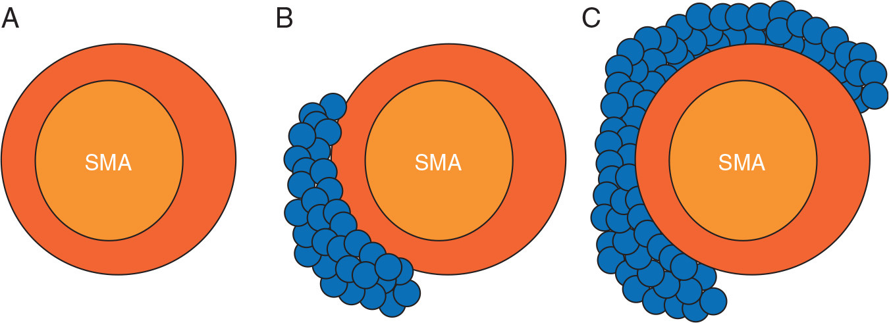
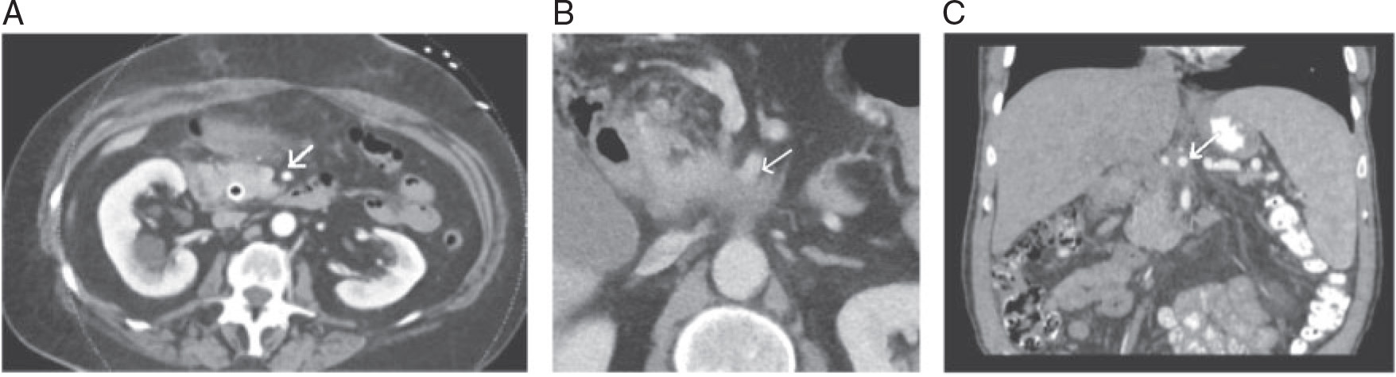
Điều trị
Nguyên tắc điều trị
Động mạch mạc treo tràng trên
J.W. Gilbert, Borderline resectable pancreatic cancer: conceptual evolution and current approach to image-based classification
Notes:
A: không có sự xâm lấn của khối u đến ĐM. B: Khối u xâm lấn < 180o chu vi ĐM: khối u giáp biên. C: khối u xâm lấn > 180 chu vi động mạch: bệnh tiến triển tại chỗ tại vùng.
ĐMMTTT được bao bọc bởi mỡ xung quanh, không có sự xâm lấn. B: Khối u xâm lấn < 180 độ động mạch. C ĐM thân tạng xâm lấn > 180 độ: bệnh tiến triển tại chỗ tại vùng.
Cơ sở lý luận của việc sử dụng điều trị tân hỗ trợ trên những BN này.

Slide 44
Điều trị
Chỉ định phẫu thuật
GPB trước mổ là ung thư còn khả năng cắt được:
Phẫu thuật cắt khối tá tuỵ
Không có giải phẫu bệnh trước mổ + hình ảnh học nghi ngờ ung thư:
Phẫu thuật thám sát, sinh thiết tức thì trong lúc mổ:
Ung thư → Cắt khối tá tuỵ
Viêm mạn tính → thực hiện nối tắt mật ruột, vị tràng
TH tắc nghẽn đường mật do khối tổn thương sờ rõ → cắt khối tá tuỵ (PTV kinh nghiệm)

Slide 45
Điều trị
Chỉ định phẫu thuật
U tân sinh giáp biên
Hoá trị tân bổ trợ trước mổ
FOLFIRINOX hoặc:
Gemcitabine + Xạ trị liều 30 Gray trong 2 tuần
Sau 4-6 tuần đánh giá lại bằng CTscan
Mổ cắt khối tá tuỵ
Tiếp tục hoá trị hỗ trợ sau mổ

Slide 46
Điều trị
Phẫu thuật cắt khối tá tụy
Phức tạp + thời gian mổ kéo dài
Mạng lưới mạch máu quanh khối tá tuỵ nhiều
Phải thực hiện nhiều miệng nối
Biến chứng sau mổ cao
Chuẩn bị bệnh nhân trước phẫu thuật
Phẫu thuật cắt khối tá tuỵ
Hoá mô miễn dịch sau phẫu thuật

Slide 47
1. Chuẩn bị bệnh nhân trước phẫu thuật
Điều trị
Phẫu thuật cắt khối tá tụy
Đánh giá và tối ưu hoá tình trạng bệnh nhân:
Đánh giá về tình trạng dinh dưỡng
Béo phì
Suy dinh dưỡng: Albumin < 3g/dL hoặc phẫu thuật phải trĩ hoãn trong hơn 2 tuần
Đánh giá nguy cơ tim mạch
Các bệnh lý cấp tính
THA: duy trì huyết áp ổn định, mức khoảng 140mmHg.
Các thuốc kháng đông hiện đang sử dụng: ngưng clopidogrel, aspirin 325mg ít nhất 1 tuần, Aspirin 81mg có thể tiếp tục sử dụng.
Đánh giá nguy cơ hô hấp
Đánh giá các bệnh kèm theo khác
Đái tháo đường: ngưỡng đường huyết < 180mg/dL, giữ ở mức “tăng nhẹ”
Howard A (2022). Surgical resection of lesions of the head of the pancreas. In: Wenliang C, ed. Uptodate. Waltham, Massachusetts.:Uptodate, 2022
Nguyễn Văn Hải, Đỗ Đình Công (2021), Ngoại khoa ống tiêu hoá. Đánh giá, chuẩn bị trước phẫu thuật ,Trường Đại học Y dược TPHCM, tr. 36-54

Slide 48
Điều trị
Phẫu thuật cắt khối tá tụy
1. Chuẩn bị bệnh nhân trước phẫu thuật
Dẫn lưu đường mật trước mổ
Không có chỉ định dẫn lưu đường mật thường quy trước mổ chương trình.
Mục tiêu
Giảm các triệu chứng và viêm đường mật
Cải thiện chức năng gan – rối loạn đông máu
Được cân nhắc khi:
Viêm đường mật/triệu chứng ngứa nhiều
Triệu chứng vàng da nhiều (ngứa, nồng độ bilirubin > 15 – 17mg/dL…)
Trì hoãn phẫu thuật hơn 2 tuần do bất kỳ nguyên nhân (do điều trị tân hỗ trợ…)
NCCN guidelines (2015), "Pancreatic adenocarcinoma". 2.2015
Howard A (2022). Surgical resection of lesions of the head of the pancreas. In: Wenliang C, ed. Uptodate. Waltham, Massachusetts.:Uptodate, 2022
Dimitri Dorcaratto, Is Percutaneous Transhepatic Biliary Drainage Better than Endoscopic Drainage in the Management of Jaundiced Patients Awaiting Pancreaticoduodenectomy? A Systematic Review and Meta-analysis
Notes:
Vàng da có nguy cơ rối loạn đông máu, kém hấp thu và suy dinh dưỡng.

Slide 49
Điều trị
Phẫu thuật cắt khối tá tụy
1. Chuẩn bị bệnh nhân trước phẫu thuật
Phương pháp dẫn lưu đường mật tạm thời trước mổ
ERCP đặt stent đường mật
CCĐ: không thể gây mê, nguy cơ chảy máu cao, huyết động không ổn định, tắc đường thoát dạ dày. Tương đối: loét tá tràng, tắc đường mật hoàn toàn.
Lựa chọn: stent kim loại, stent nhựa.
Stent kim loại tự bung chỉ nên được đặt khi đã có được chẩn đoán xác định (mô học)
Trong khi làm ERCP có thể sinh thiết dựa vào hướng dẫn siêu âm để làm giải phẫu bệnh nếu trước đó chưa có hoặc lặp lại.
Được khuyến cáo theo NCCN.
M. D. Douglas G. Adler Kathryn R Byrne (2022), "Endoscopic stenting for malignant biliary obstruction",Uptodate.
Kongkam P, Orprayoon T, Boonmee C, et al. ERCP plus endoscopic ultrasound-guided biliary drainage versus percutaneous transhepatic biliary drainage for malignant hilar biliary obstruction: a multicenter observational open-label study. Endoscopy. 2021;53(1):55-62. doi:10.1055/a-1195-8197

Slide 50
Điều trị
Phẫu thuật cắt khối tá tụy
1. Chuẩn bị bệnh nhân trước phẫu thuật
Phương pháp dẫn lưu đường mật tạm thời trước mổ
PTPD (dẫn lưu đường mật xuyên gan qua da)
Lượng dịch mật mất ra ngoài mỗi ngày, do đó cần theo dõi BN và ion đồ.
Đường mật dãn > 10mm.
Xâm lấn hơn so với ERCP
Tuy nhiên một số nghiên cứu cho thấy ERCP làm tăng nhiễm khuẩn vết mổ, thay đổi vi khuẩn đường mật
So sánh cả 2 dựa trên RCT không thấy sự khác biệt đáng kể về biến chứng sau mổ, tỉ lệ tử vong sau mổ.
Dimitri Dorcaratto, Is Percutaneous Transhepatic Biliary Drainage Better than Endoscopic Drainage in the Management of Jaundiced Patients Awaiting Pancreaticoduodenectomy? A Systematic Review and Meta-analysis,

Slide 51
Điều trị
Phẫu thuật cắt khối tá tụy
1. Chuẩn bị bệnh nhân trước phẫu thuật
Đánh giá nguy cơ rò tuỵ sau mổ
Yếu tố nguy cơ trước mổ
BN > 70 tuổi
Tình trạng dinh dưỡng kém hoặc BMI > 25kg/m2
Albumin < 4g/dL
Yếu tố nguy cơ sau mổ: thang điểm nguy cơ rò tuỵ theo Callery
Mật độ nhu mô tuỵ
Giải phẫu bệnh mô ung thư
Đường kính ống tuỵ
Lượng máu mất trong mổ

Slide 52
Điều trị
Phẫu thuật cắt khối tá tụy
2. Phẫu thuật cắt khối tá tụy
Nguyên tắc phẫu thuật
Thám sát ổ bụng đánh giá lại giai đoạn
Các nốt ở gan và phúc mạc nhỏ không đánh giá được qua hình ảnh.
Nạo hạch: nạch toàn bộ và đánh giá ít nhất là 12 hạch
Cắt bỏ và tạo hình lại tĩnh mạch (tĩnh mạch cửa và TMMTTT)
Dẫn lưu giường tuỵ
Howard A (2022). Surgical resection of lesions of the head of the pancreas. In: Wenliang C, ed. Uptodate. Waltham, Massachusetts.:Uptodate, 2022
Notes:
Cơ sở lý luận của việc đặt ống dẫn lưu sau khi phẫu thuật cắt tụy là cung cấp dẫn lưu ra bên ngoài có kiểm soát đối với lỗ rò tụy. Lỗ rò dẫn lưu không đủ có thể dẫn đến áp xe trong ổ bụng.
Đầu và cổ tuỵ, dọc theo OMC, ĐM gan chung, TM cửa, cung tiền môn vị. Sau và trước tuỵ và tá tràng, dọc theo tĩnh mạch mạc treo tràng trên và thành bên P của ĐM mạc treo tràng trên.

Slide 53
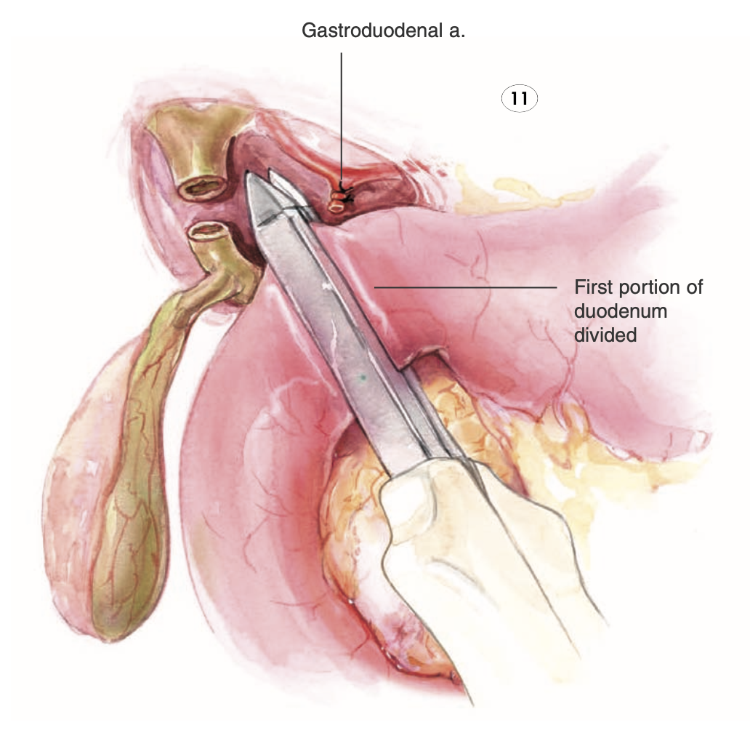
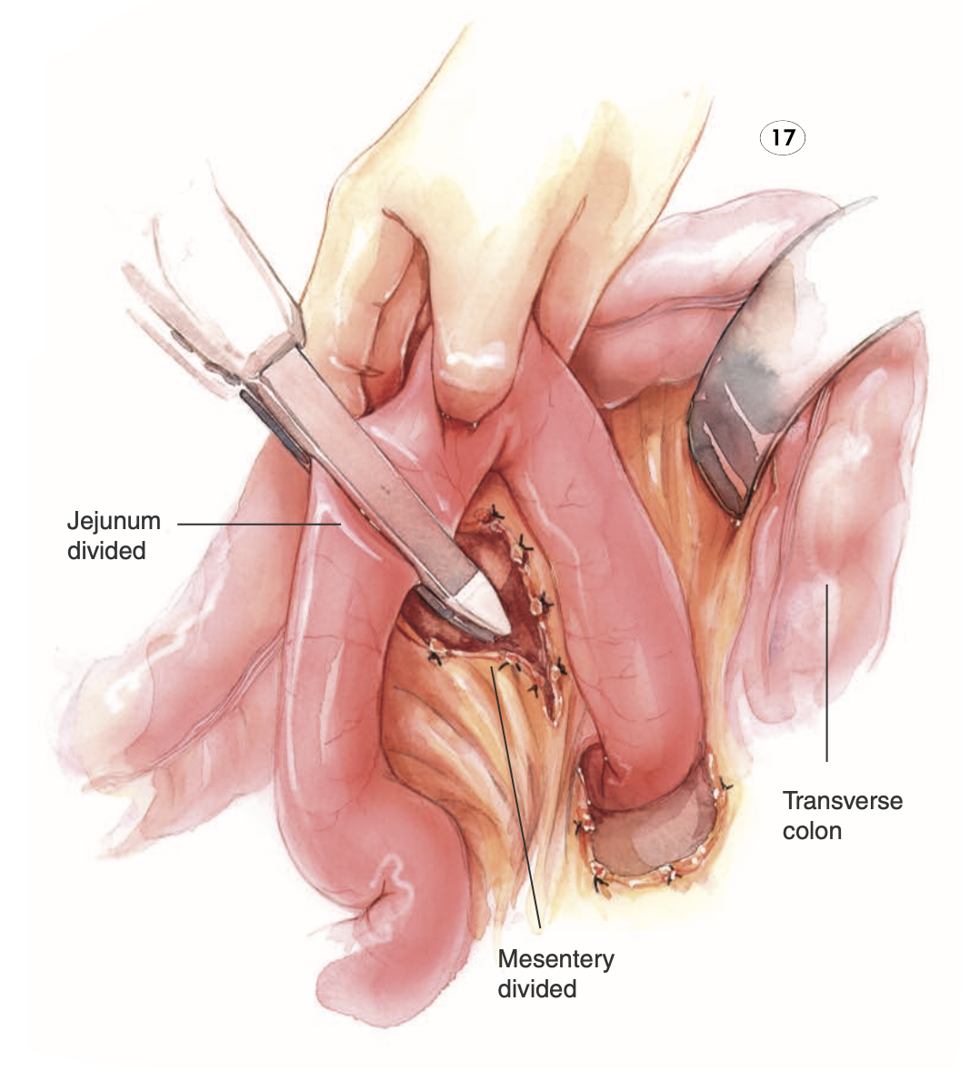
Điều trị
Phẫu thuật cắt khối tá tụy
2. Phẫu thuật cắt khối tá tụy
Cắt phần dưới dạ dày
Cắt túi mật
Cắt phần đầu hỗng tràng
Atlas phẫu thuật tiêu hóa của John L. Cameron, Corinne Sandone.
Notes:
Nội dung phẫu thuật

Slide 54
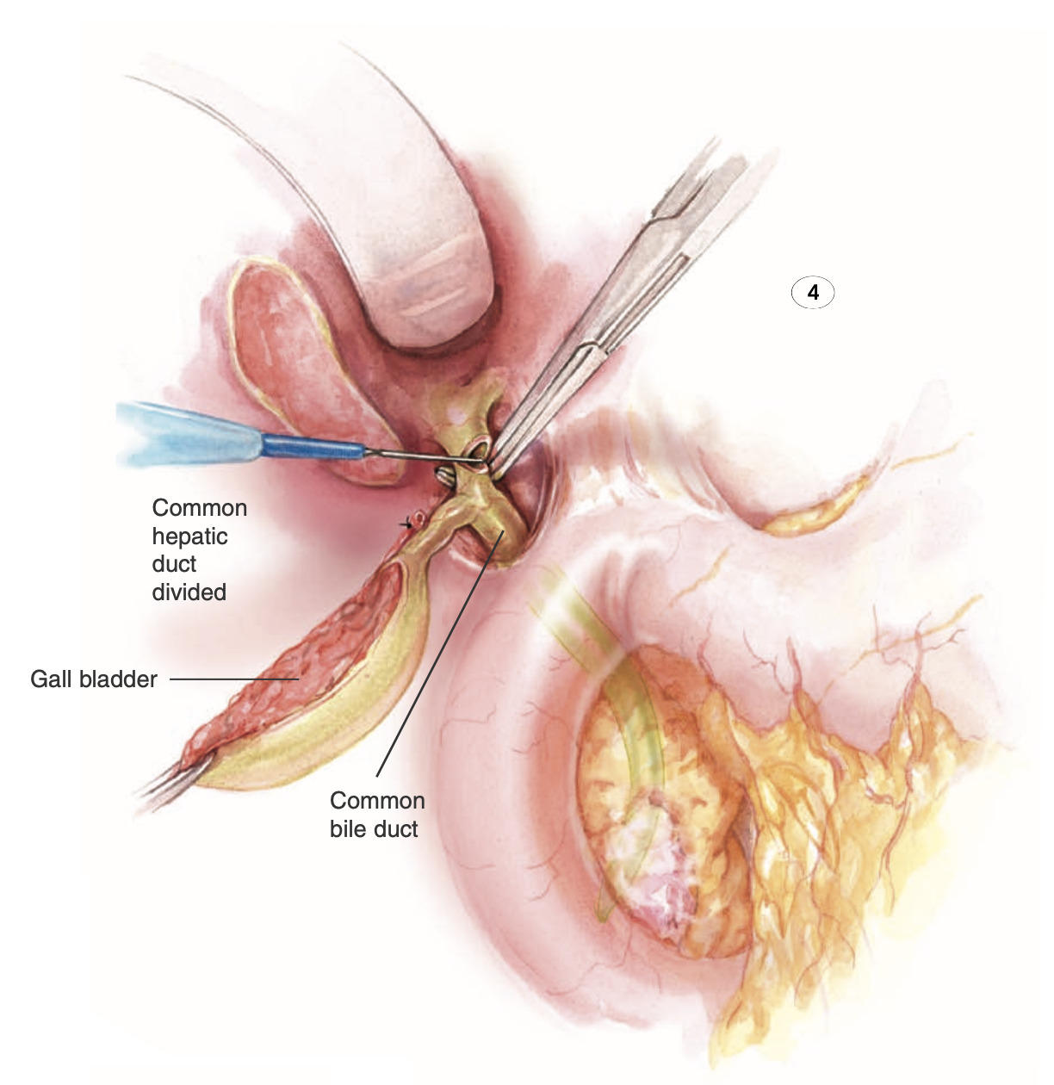
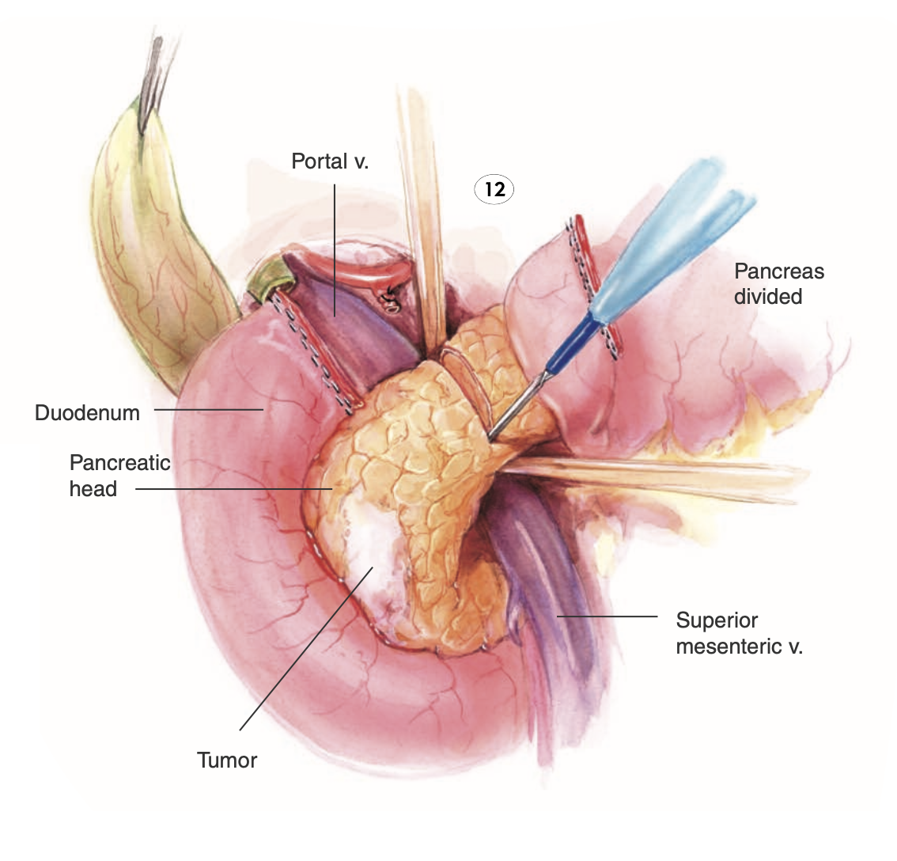
Điều trị
Phẫu thuật cắt khối tá tụy
2. Phẫu thuật cắt khối tá tụy
Cắt ống gan chung
Cắt tuỵ ngang mức bờ trái TM MTTT
Atlas phẫu thuật tiêu hóa của John L. Cameron, Corinne Sandone.

Slide 55
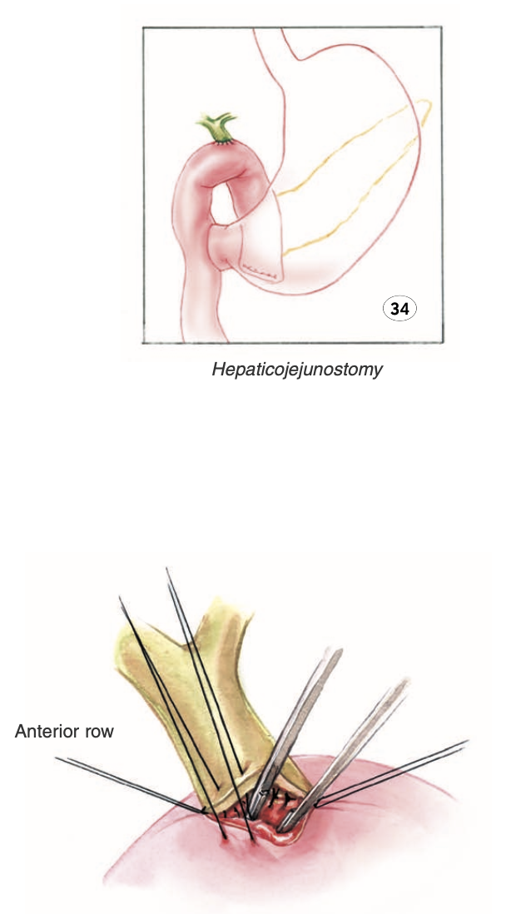
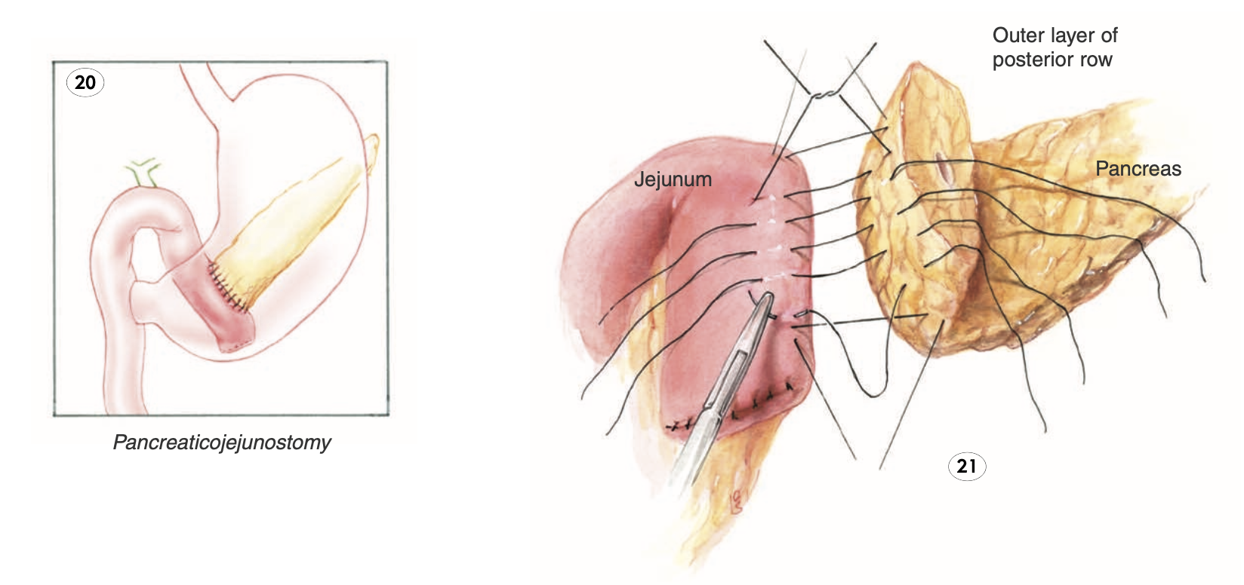
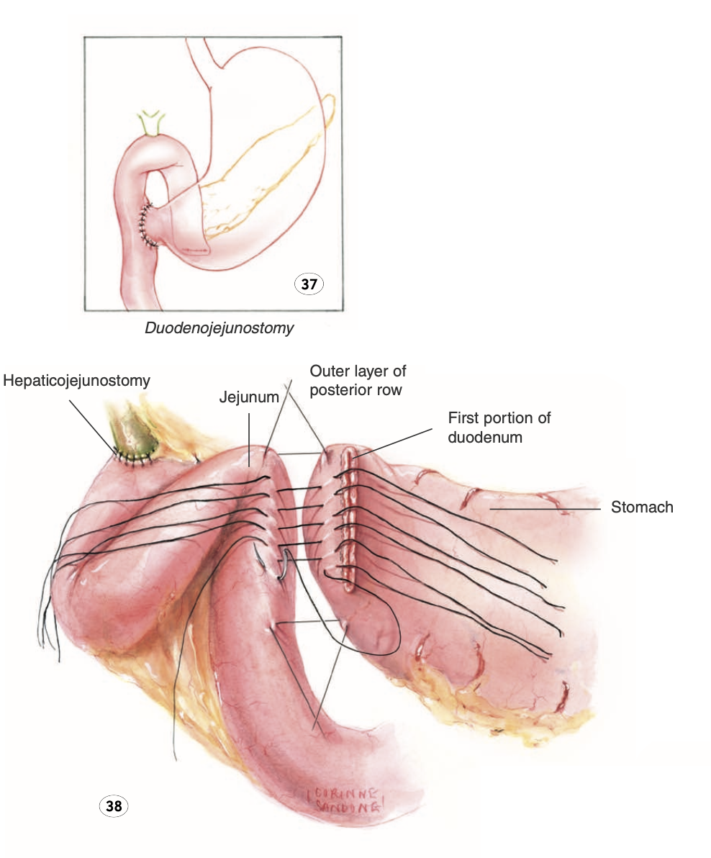
Điều trị
Phẫu thuật cắt khối tá tụy
2. Phẫu thuật cắt khối tá tụy
Tái lập miệng nối:
Ống gan chung-hỗng tràng
Tuỵ-hỗng tràng
Dạ dày-hỗng tràng
Atlas phẫu thuật tiêu hóa của John L. Cameron, Corinne Sandone.

Slide 56
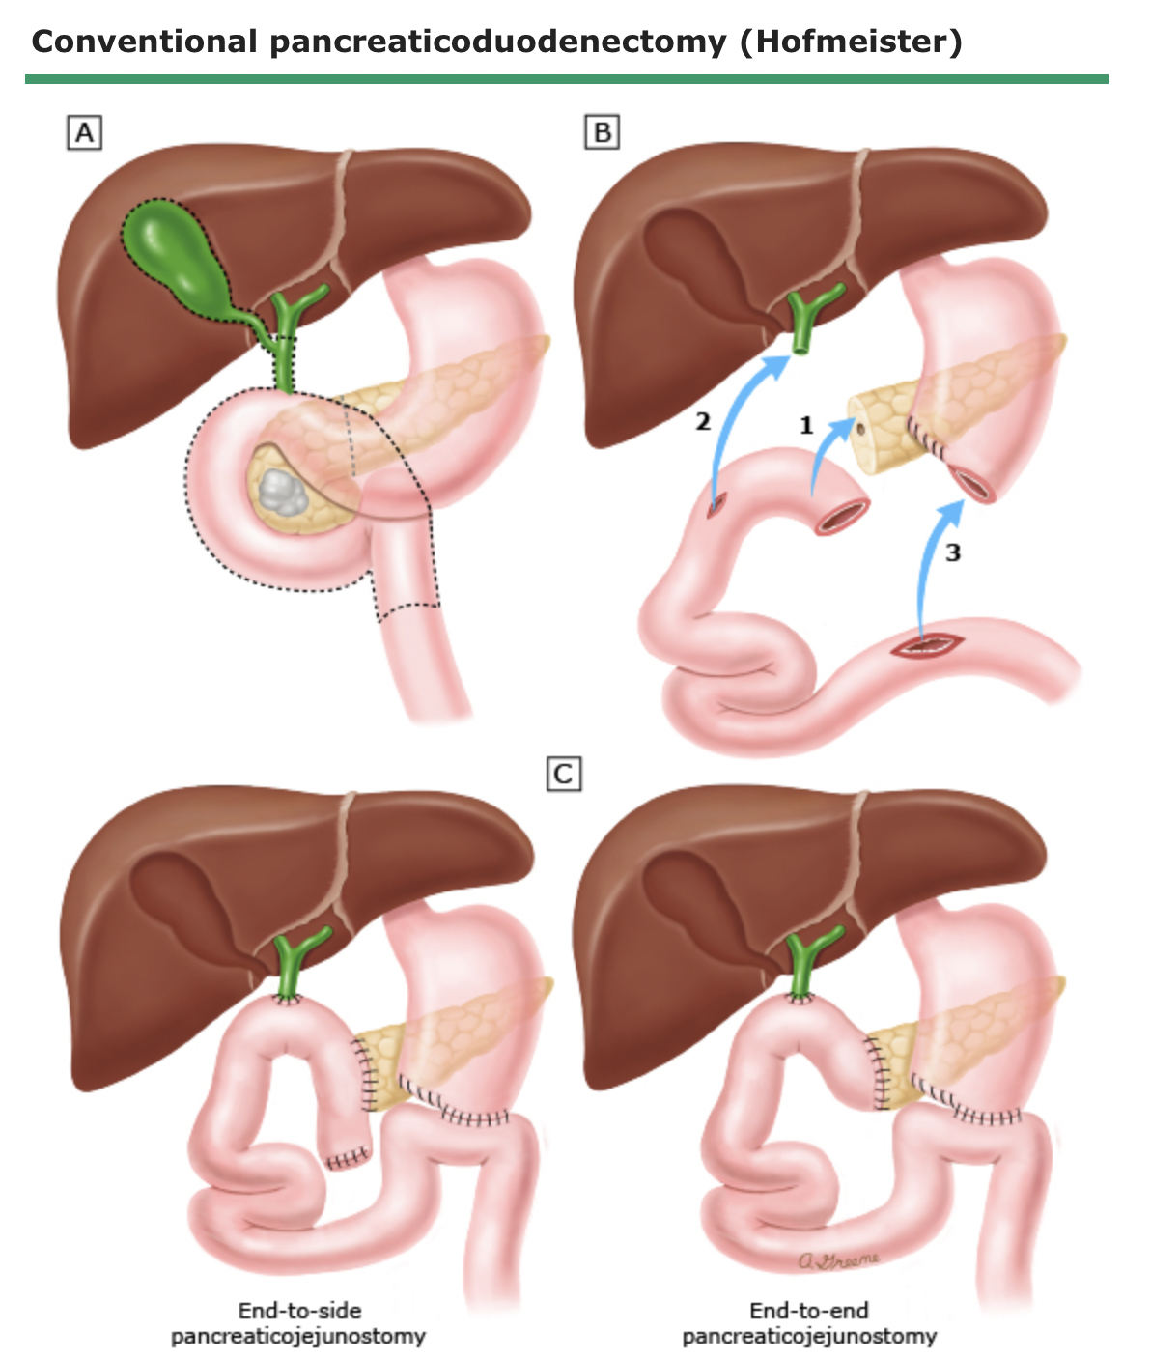
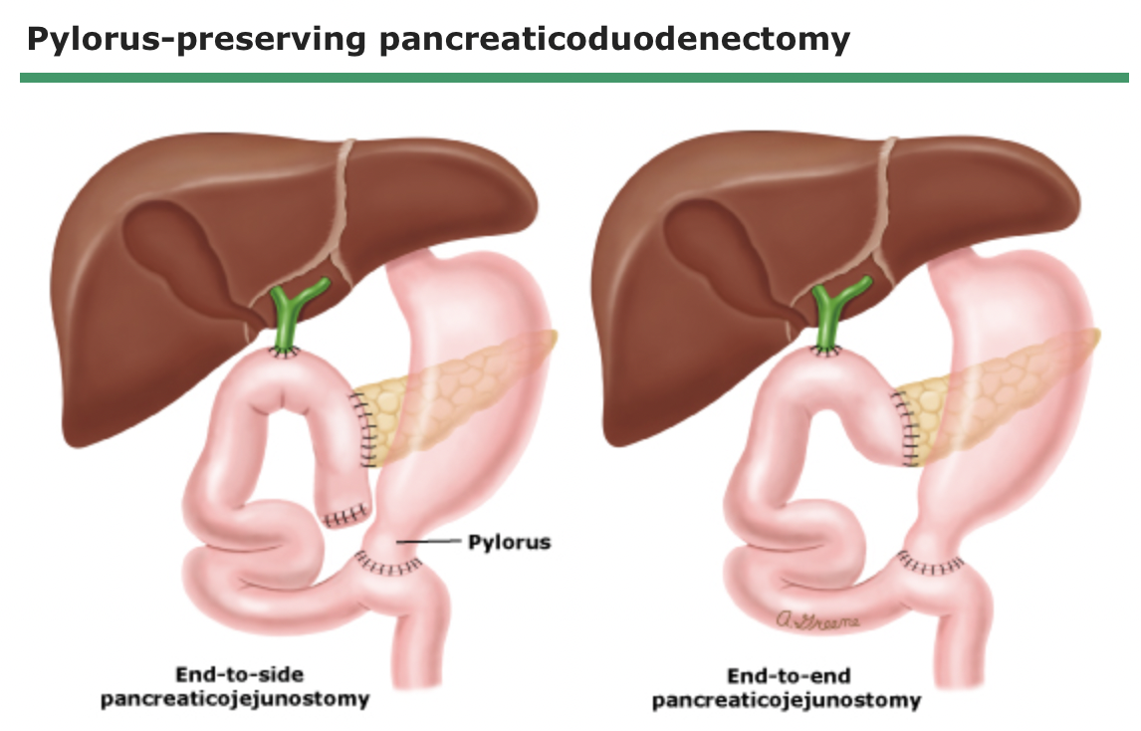
Điều trị
Phẫu thuật cắt khối tá tụy
2. Phẫu thuật cắt khối tá tụy
Bảo tồn môn vị
Cắt bỏ môn vị
Howard A (2022). Surgical resection of lesions of the head of the pancreas. In: Wenliang C, ed. Uptodate. Waltham, Massachusetts.:Uptodate, 2022
Notes:
p điều hoà lượng thức ăn vào mà còn gây chậm thoát lưu dạ dày bởi vì thần kinh đã nạo hết, bờ cong nhỏ bờ cong lớn nạo hết hạch. Việc điều hoà chỉ có yếu tố dịch thể (nồng độ acid dạ dày). Acid xuống dạ dày rồi, các yếu tố kích thích mở môn vị như Cholescytokinine (của túi mật - bị cắt) → vấn đề bảo tồn môn vị không giú

Slide 57
Điều trị
Phẫu thuật cắt khối tá tụy
2. Phẫu thuật cắt khối tá tụy
Lựa chọn phương thức phẫu thuật
Mổ mở
Mổ nội soi
Đủ tiêu chuẩn phẫu thuật cắt khối tá tuỵ
U không xâm lấn mạch máu
BN không có nguy cơ cao phẫu thuật
Mổ robot

Slide 58
Điều trị
Phẫu thuật cắt khối tá tụy
2. Phẫu thuật cắt khối tá tụy
Lựa chọn phương thức phẫu thuật
TC mổ mở ở vùng thượng vị và/hoặc phẫu thuật giảm cân (đặc biệt là cắt dạ dày)
CCĐ tương đối của MIP
Bệnh tim phổi nặng (vd giảm EF hoặc hẹp eo động mạch chủ)
Xâm lấn tĩnh mạch mạc treo tràng trên/tĩnh mạch cửa (tuỳ thuộc vào kinh nghiệm của bác sĩ phẫu thuật)
M. D. Carl Schmidt M. D. Brian Boone, "Minimally invasive pancreatectomy (MIP)", Uptodate.

Slide 59
Điều trị
Phẫu thuật cắt khối tá tụy
3. Hóa mô miễn dịch sau phẫu thuật
U kích thước lớn hoặc nhiều vị trí khó xác định xuất phát từ cơ quan nào.
CK17: ung thư tụy, ống mật chủ (> 50%)
MUC2 và CDX2: ung thư tá tràng (82% và 100%)
MUC1 + CK17: ung thư đầu tụy, ung thư bóng Vater
=> Nhằm chỉ định hoá xạ trị hỗ trợ sau phẫu thuật và đánh giá nguy cơ rò tuỵ

Slide 60
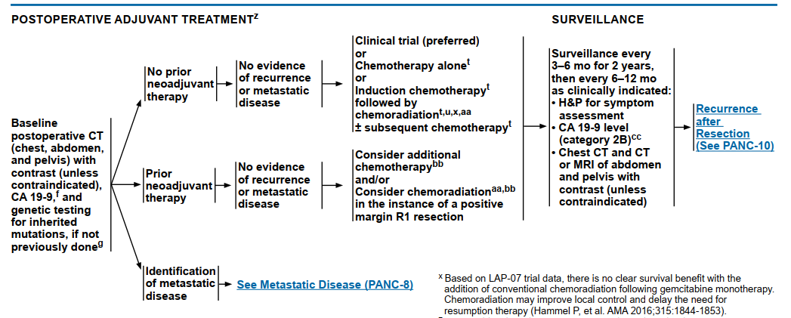
Điều trị bổ trợ sau phẫu thuật
Hoá trị bổ trợ sau mổ thường dùng FOLFIRINOX và Gemcitabine với thời gian trung bình là 6 tháng
Khi BN đã có hoá xạ trị tân hỗ trợ: quyết định hoá trị bổ trợ dựa vào đáp ứng của BN và các yếu tố lâm sàng khác, thời gian trung bình là 6 tháng
NCCN guidelines (2015), "Pancreatic adenocarcinoma". 2.2015

Slide 61
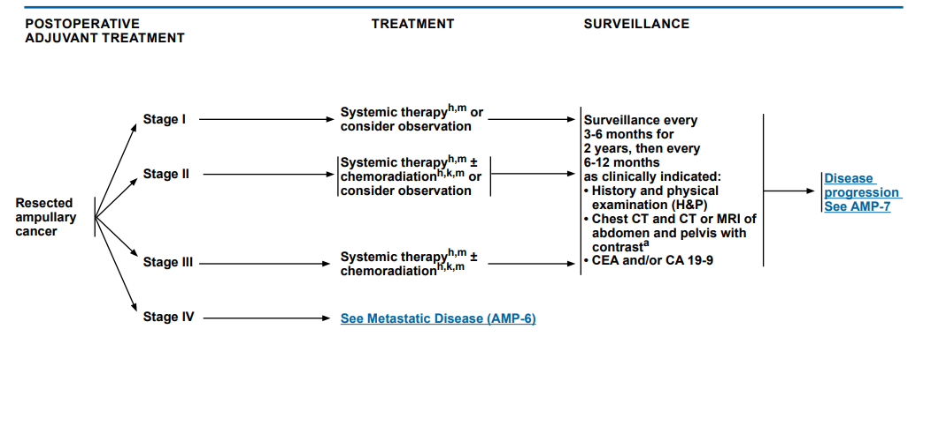
Điều trị bổ trợ sau phẫu thuật
Hoá trị bổ trợ sau mổ thường dùng FOLFIRINOX và Gemcitabine với thời gian trung bình là 6 tháng
Khi BN đã có hoá xạ trị tân hỗ trợ: quyết định hoá trị bổ trợ dựa vào đáp ứng của BN và các yếu tố lâm sàng khác, thời gian trung bình là 6 tháng
NCCN guidelines (2015), "Pancreatic adenocarcinoma". 2.2015
Notes:
Tuỳ vào UT tuyến tuỵ, tuyến ruột hay hỗn hợp mà sẽ có điều trị bổ trợ sau phẫu thuật khác nhau. 2 loại chính vẫn là Folfirinox và gemcitabine, kết hợp với các loại thuốc hoá hoặc xạ trị khác dựa vào giải phẫu bệnh học.

Slide 62
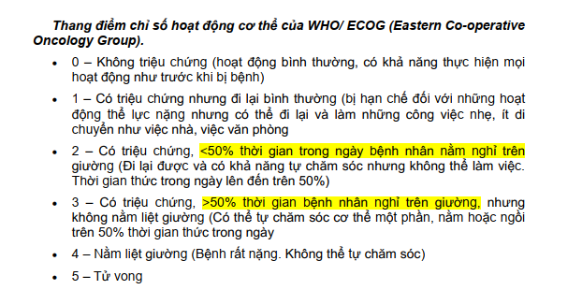
Giai đoạn tiến triển và di căn
Notes:
Được định nghĩa là ECOG 0-1, với dẫn lưu đường mật tốt và dinh dưỡng đầy đủ, và ECOG 0-2 nếu xem xét gemcitabine + paclitaxel liên kết với albumin.

Slide 63
Giai đoạn tiến triển và di căn
Điều trị giảm nhẹ:
Đau:
Thuốc giảm đau
Phóng bế đám rối thần kinh tạng
Cắt thần kinh tạng qua nội soi lồng ngực
Tắc nghẽn đường mật
ERCP
PTPD
Nối tắt mật – ruột
Tắc nghẽn tá tràng
Nối tắt vị tràng
Notes:
FOLFRINOX hoặc gemcitabine PS 0 – 1
Gemcitabine trong 6 tháng PS 2

Slide 64
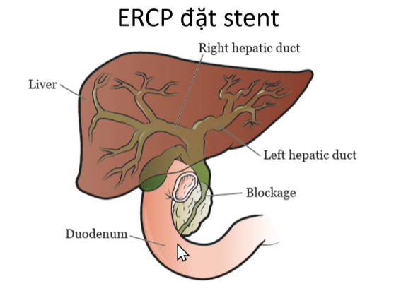
Giai đoạn tiến triển và di căn
Điều trị giảm nhẹ:
Notes:
FOLFRINOX hoặc gemcitabine PS 0 – 1
Gemcitabine trong 6 tháng PS 2

Slide 65
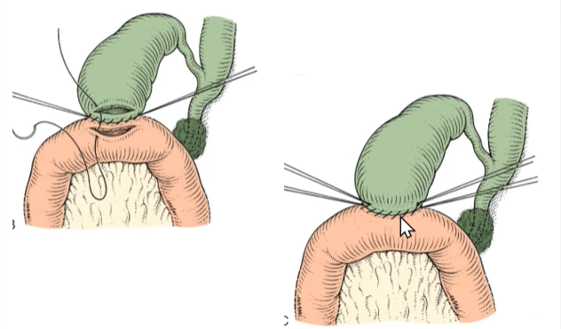
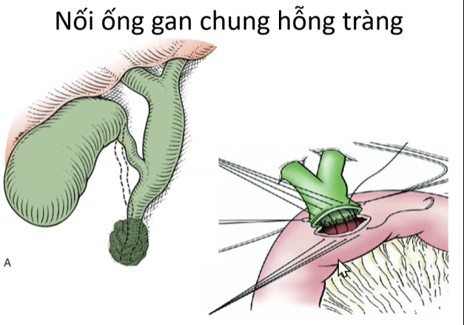
Giai đoạn tiến triển và di căn
Điều trị giảm nhẹ:
Notes:
FOLFRINOX hoặc gemcitabine PS 0 – 1
Gemcitabine trong 6 tháng PS 2

Slide 66
Tiên lượng
Không phẫu thuật triệt để: tỉ lệ sống sau 5 năm là <5%.
Tỉ lệ sống còn 5 năm sau mổ đối với ung thư quanh bóng Vater có khả năng phẫu thuật triệt để là:
Ung thư đầu tụy: 15%
Ung thư bóng Vater: 39%
Ung thư đoạn cuối ống mật chủ: 27%
Ung thư tá tràng: 59%

Slide 67
Tiên lượng
Tỉ lệ sống còn 10 năm sau mổ đối với ung thư quanh bóng Vater có khả năng phẫu thuật triệt để là:
Ung thư tụy: 5% (cao hơn nếu GPB sau mổ là u biệt hóa tốt, diện cắt không còn tế bào ung thư)
Ung thư bóng Vater: 25%
Ung thư đoạn cuối ống mật chủ: 21%
Ung thư tá tràng: 59%

